Slide 1
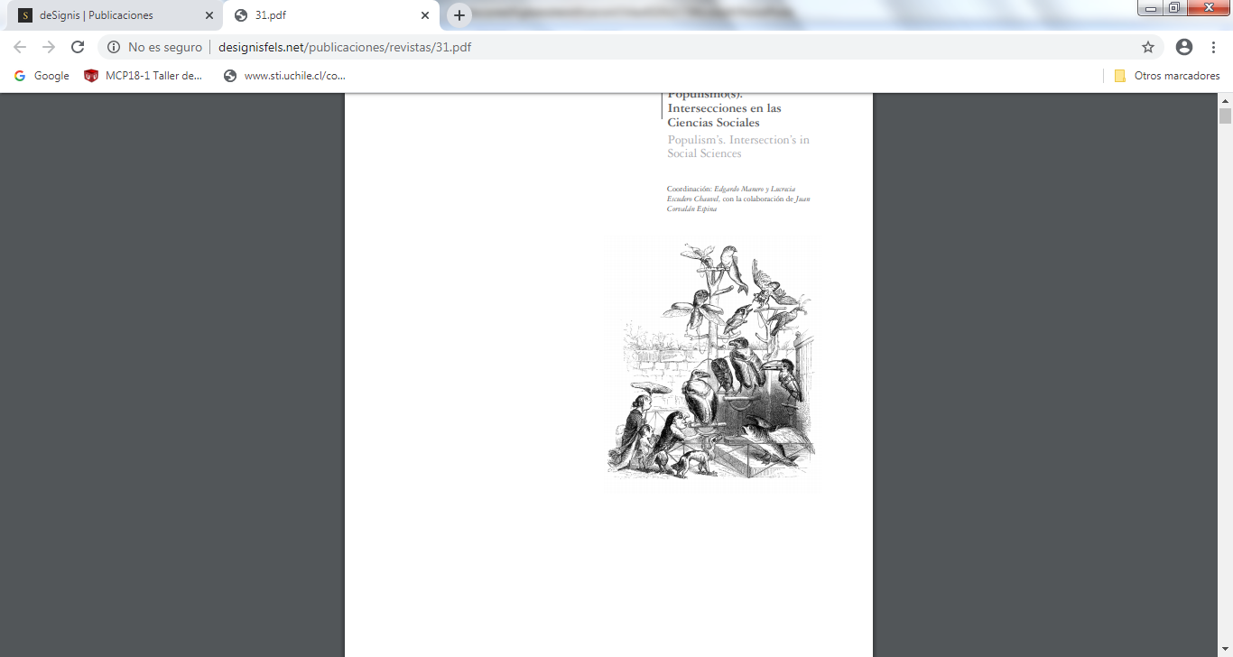



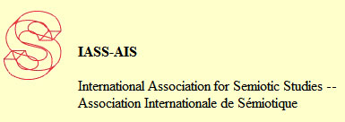
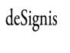
Construcción del Imaginario y Procesos Identificatorios
Rafael del Villar Muñoz
Instituto de la Comunicación e Imagen
Universidad de Chile

Slide 2
Contradicción Heterogénea
[Cuerpo] [Orden Social]
[Físico- Biológico-Psíquico] [ Desequilibrios Producción Circulación- Consumo]
[Relaciones de Reproducción] [ Relaciones de Producción]
Relaciones Estatuidas de Reproducción
{Mundo Interior} {Mundo Exterior}
Introyección
EDIPO
DESEO DE OBJETO (a)
DESEO DE LO OTRO Procesos de IMAGINARIO Sustitución del Deseo Descentramiento del Sujeto
Procesos Identificatorios

Slide 3
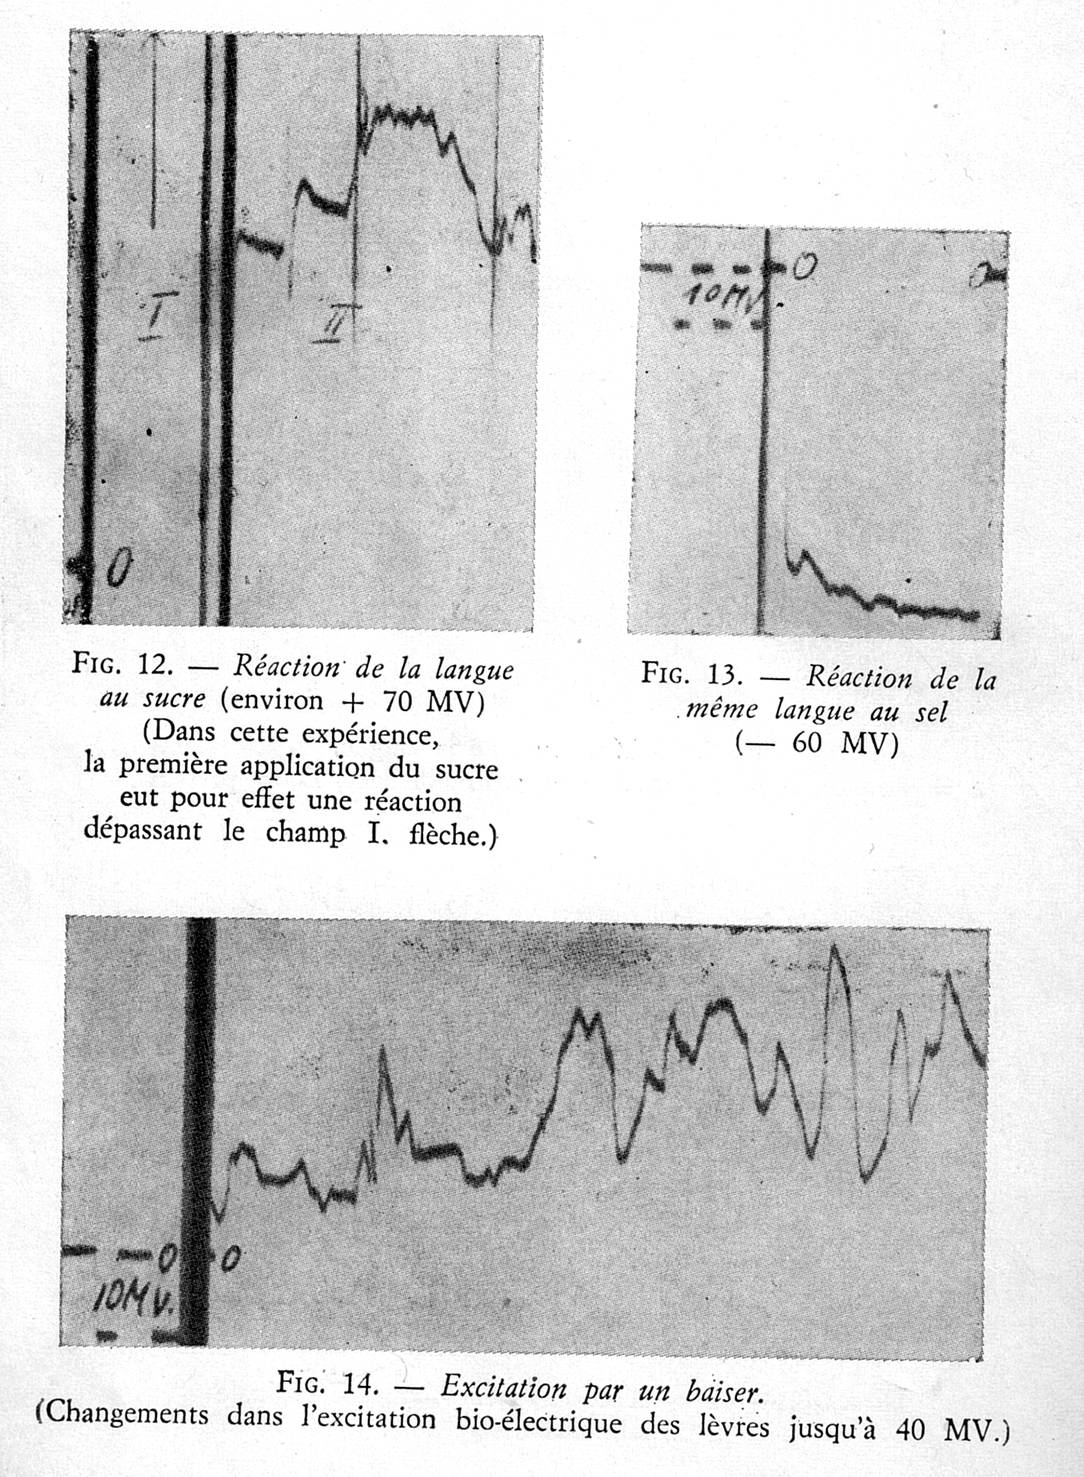
Física Cuerpo

Slide 4
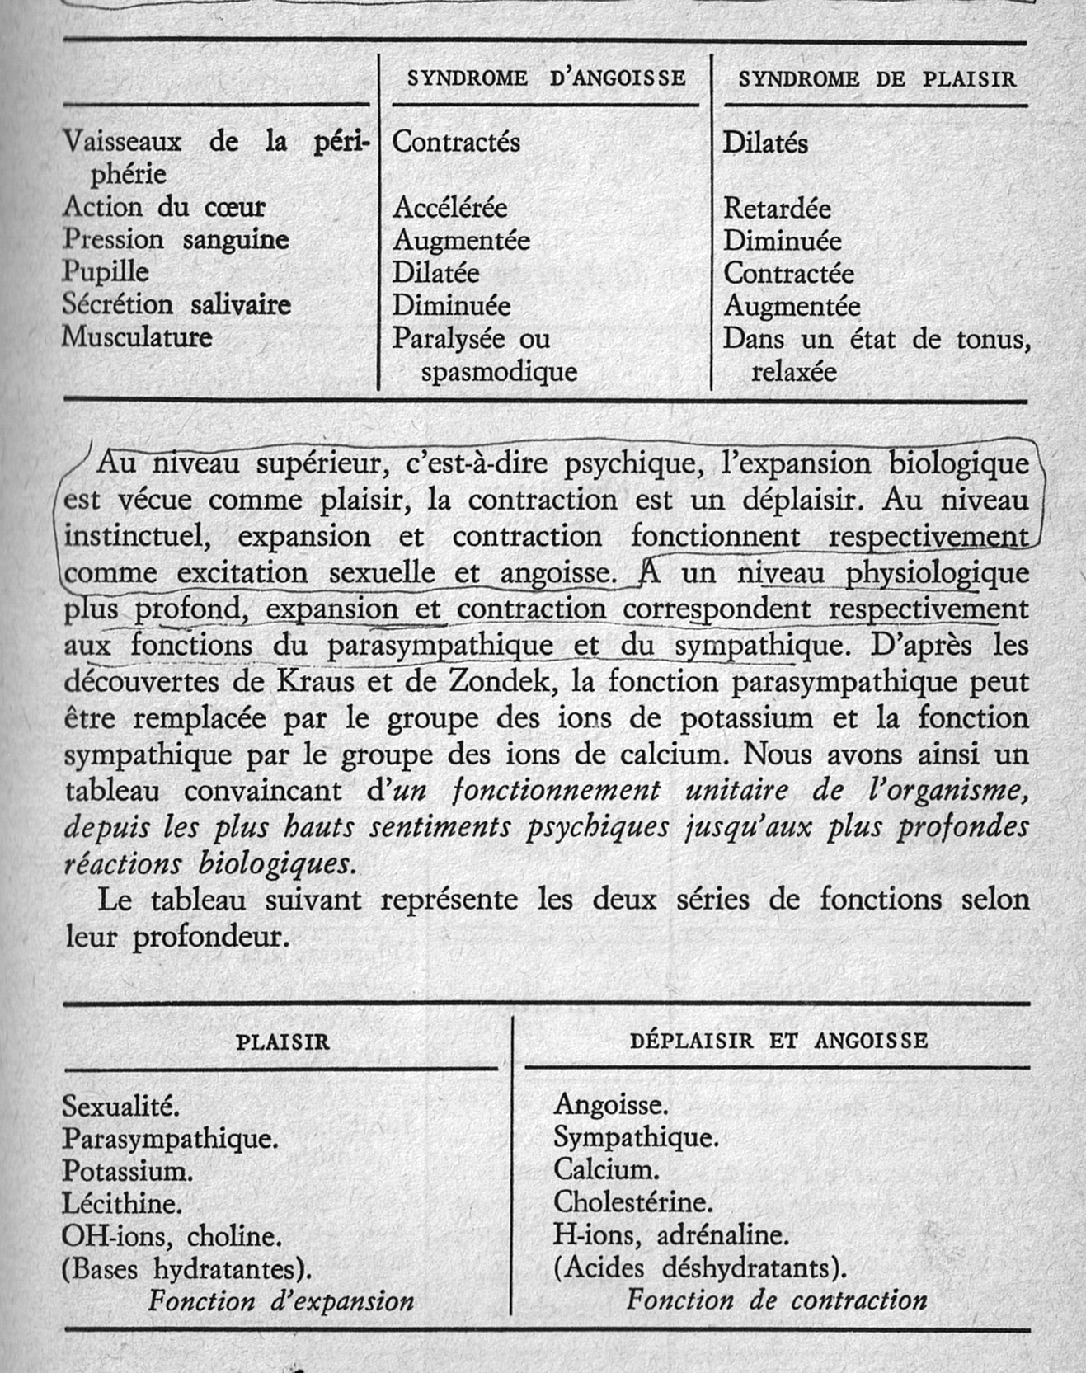
Biología CUERPO

Slide 5
Física- Biología- Psíquica CUERPO

Slide 6
Procesos Identificatorios
La identificación primaria se daría en los primeros tiempos de la existencia (6 a 18 meses) y constituye una fase que procede al complejo de Edipo: el sujeto “estaría en un estado relativamente indiferenciado en que el objeto y el sujeto, el yo y el otro, aún no se habrían situado en forma independiente” (Aumont, Marie, 1985: 248). Lacan situará acá la fase del espejo, donde el bebé estando en una impotencia motriz relativa, por la poca coordinación de sus movimientos, va descubriendo en el espejo su propia imagen y la imagen de lo semejante a través de la mirada, constituyendo imaginariamente su unidad corporal: se identifica así mismo como unidad mientras percibe lo semejante como otro, “lo que yo he llamado la fase del espejo tiene el interés de manifestar el dinamismo afectivo por donde el sujeto se identifica primordialmente a la totalidad visual de su propio cuerpo” (Lacan, 1966: 113), por lo que se originará un narcisismo primario que pondrá fin al fantasma del cuerpo fragmentado, ligándose el narcisismo a la identificación.

Slide 7
La primera problemática del niño (interior/ exterior; equivalente a yo/ no- yo) ; esto es “¿soy yo? irá gradualmente mutándose a la problemática ¿qué tengo yo? “ (Kristeva, 1983: 35), a través de la introyección del modelo parental. Son los padres quienes construyen el edipo en el niño: “la identificación con el conglomerado padre/ madre no le cae del cielo al niño, pues es la madre la que se lo introyecta por un doble proceso de inversión de la culpa y de su deseo mismo de autoridad, la ley es su deseo imaginario” (Kristeva, 1980: 35). Para el niño “ya no se trata de liberarse de la dependencia (castración) sino que de ser como ellos” (Kristeva, 1974: 45).

Slide 8
Así, a través del Edipo el niño llega al simbólico, pues su dependencia del mundo de los grandes, y el rechazo de la reproducción de la forma de funcionamiento social a que él se guíe por su propio cuerpo, esto es, por su propio imaginario hecho de trazas de condensación y desplazamiento, conducirá que se desplace del espacio constituido por su propio cuerpo al espacio social u orden externo, y él creerá que allí tendrá un lugar, para lo que debe idealizar ser como los grandes.

Slide 9
“Hay tres problemáticas infantiles que en su interconexión retroalimentan el paso: la castración o dependencia del poder del mundo adulto, la fobia de no saber como opera el mundo, y la satisfacción emotiva e infraestructural que entregan los padres” (Del Villar, 1977: 51). El niño “asumiendo la ley simbólica pasará del registro del ser al del tener, y buscará objetos cada vez más alejados del objeto inicial de su deseo... y paralelamente va construyendo una dialéctica de identificación que consituirán su yo, donde tomará forma el ideal de su ser” (Lemaire, 1977: 147). “El Edipo, como paso al simbólico no se puede datar, sin embargo podemos decir que es un proceso gradual que comenzaría a una edad anterior a los cuatro años” (Lemaire, 1977: 149).

Slide 10
El Edipo está lejos de ser un concepto de psicología genética, o de psicología conductista, remite a las formas de funcionamiento social, es una problemática antropológica y sociológica: “es el drama inconsciente de un ser que debe llegar a ser sujeto y que no puede serlo más que interiorizando las reglas sociales, entrando de pleno en el registro de lo simbólico, de la cultura y del lenguaje” (Lemaire, 1977: 153). “El final del período edípico, la salida de la crisis se va a realizar, mejor o peor según los sujetos, por la vía de la identificación.

Slide 11
Las búsquedas sobre los padres son abandonadas como tales, y se transforman en una serie de identificaciones llamadas secundarias, a través de las cuales se colocan en su lugar las diferentes instancias del yo, del superyó, del ideal del yo. El superyó, por tomar el ejemplo más desarrollado por Sigmund Freud, deriva directamente de la relación edípica con el padre como instancia prohibidora, como obstáculo para la realización de los deseos” (Aumont, Marie, 1985: 255).

Slide 12
Kristeva ha estudiado más profundamente la posibilidad inversa: “el desfallecimiento ante lo otro, y/o una gran severidad de la ley remite a la negación del modelo parental, lo abyecto” (Kristeva, 1980: 23)

Slide 13
Esto es, la identificación imaginaria son trazas de condensación/ desplazamiento que remiten a la pulsionalidad, al propio cuerpo, al mundo interior. “El imaginario es aquella fase donde se expresa más el inconsciente, en tanto no hay reflujo de la pulsión, y en tanto ella es el lugar privilegiado de la pulsionalidad” (Del Villar, 1977: 50).

Slide 14
El inconsciente es la huella que se expresa en toda la vida del individuo, huella del desequilibrio energético, de la carencia, de la falta. Para Lacan no es la realidad sexual, o lo instintivo la expresión del inconsciente, el inconsciente se expresa en la pulsionalidad. “La pulsión es del registro de lo orgánico (nosotros diríamos que de la física), no parte de una necesidad, no hay un órgano concreto de la pulsión ni un objetivo. Las pulsiones son pulsiones parciales” (Del Villar, 1977: 50),

Slide 15
Las pulsiones son pulsiones parciales” (Del Villar, 1977: 50), “funcionan no como un sistema de relaciones, sino que como un sistema destinado a asegurar una cierta homeostásis de tensiones internas” (Lacan, 1973: 160). Hay tres tiempos en la pulsión: a)la sociedad delimita un trayecto, un camino por la cual ella deba pasar, b)su objetivo es siempre parcial, su retorno en circuito, y c)el sujeto de la pulsión no es más que lo otro, en tanto que la pulsión trata de cerrar su circuito entre condensación y desplazamiento.

Slide 16
Tipos de Procesos Identificatorios según El Desarrollo de la Contradicción Heterogénea
Dos tipos clásicos de procesos identificatorios en la bibliografía sobre el tema:
-Aceptación : descripción de Lacan (“Ecrits”, París, Ed. Du Seuil, 1966),
-Rechazo o Negatividad: descripción de Julia Kristeva como negatividad al orden social y alucinación contrafóvica (“Pouvoirs de l’horreur”, Ed. Du Seuil, París, 1980).

Slide 17
-Transaccional: Detectamos la presencia de una tercera categoría, que denominamos Modelo Transaccional, la cual había sido elaborada a partir de los datos (Del Villar, Perillán, Fajnzylber: Fondecyt No 1000951, años 2000- 2001), y que remitía a la descripción de Varela, Thompson, Rosch (“De cuerpo presente”, Ed. Gedisa, Barcelona, 1992) respecto a la construcciones yoisticas budistas de construir una identidad fluctuante, cuya definición y super yo emerge más de la coyuntura que de una identificación previa, son la conexión de secuencias y espacios de lo real quienes la definen y redefinen. Y se complejizó las categorías con la inserción de la teoría del caos; esto es la detectación de situaciones de contradicción o coherencia estructural (René Thom: “Estabilidad estructural y morfogénesis”, Ed. Gedisa, Barcelona, 1987; Jean Petitot- Cocorda “Physique du sens”, Ed. CNRS, París, 2000).

Slide 18
Datos Empíricos Tercer Modelo de Identificación Transaccional inferidos a través de 2 Proyectos Fondecyt y uno Ecos- Conicyt
Proyecto Fondecyt -(1999- 2001) “El dibujo animado en Chile: sintaxis, circulación y recepción”, Proyecto Fondecyt No 1000954. Investigador Responsable Rafael del Villar. Departamento de Investigaciones Mediáticas y de la Comunicación, Universidad de Chile. Co- Investigadores: Víctor Fajnzylber, Luis Perillán.
-(2000-2003), “Filmes de animación, micro- culturas y globalización”; Proyecto Ecos-Sud/Conicyt No C00H01, Université de Paris III et Université du Chili, Proyecto Ecos- Sud/ Conicyt No C00H01, Investigador Responsable Parte Chilena Rafael del Villar; François Jost, Investigador Responsable Parte Francesa.
-(2003- 2004), “Video- Animación y construcción de identidades”, Proyecto Fondecyt No 1030561 Investigador Responsable Rafael del Villar, Instituto de la Comunicación e Imagen, Universidad de Chile. Co- Investigadores: Luis Perillán, Macarena Orroño, Ricardo Casas,

Slide 19
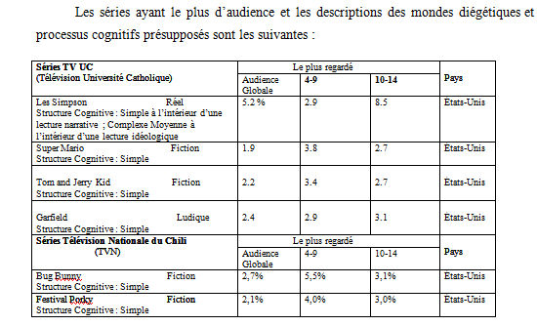
Analyse comparative des pôles d’audience entre les chaînes de télévision chiliennes :

Slide 20
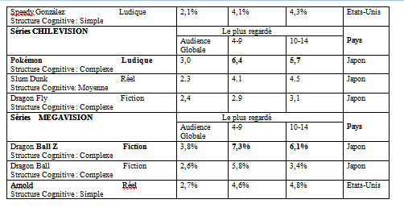

Slide 21
Circuits de circulation d’anime : grands magasins et magasins spécialisés
La question précédente ouvre aussi des possibilités analytiques. Il faut tenir compte que « les conséquences concrètes des actes des personnages » sont un problème cognitif (30% à Santiago, 37,3% à Antofagasta, 55,7% à Temuco). L’implication est liée au processus analytique qui connaît le développement des actions. Cela implique un contexte, en respectant les données de l’enquête et de l’observation ethnographiques, à savoir que l’anime est catégorisé comme quelque chose qu’il faut comprendre à partir d'autres textes pour bien le saisir (l’enquête dit qu’il faut connaître la culture japonaise), car comprendre le développement des actions n’est pas un simple récit, il y a le besoin d’un au-delà du texte : la compétence analytique, la connaissance d'Internet, et, dans les magasins spécialisés, les rapports sociaux établis autour de l’anime.

Slide 22
Tiendas Especializadas/ Grandes Tiendas
La recherche ethnographique à Santiago nous a permis de comprendre que les magasins spécialisés ne sont pas seulement des magasins, mais qu'il s’agit aussi de centres d’interaction d'enfants et de jeunes dans lequel on échange des informations, des produits, et où l'on parle. Nous l’avons appelé espace d’interaction.

Slide 23
Nous avons étudié la totalité des magasins spécialisés à Santiago :
Portal Lyon: 11
Eurocentro: 12
Persa Bío Bío:15
Estación Central: 1
Centro: 2

Slide 24
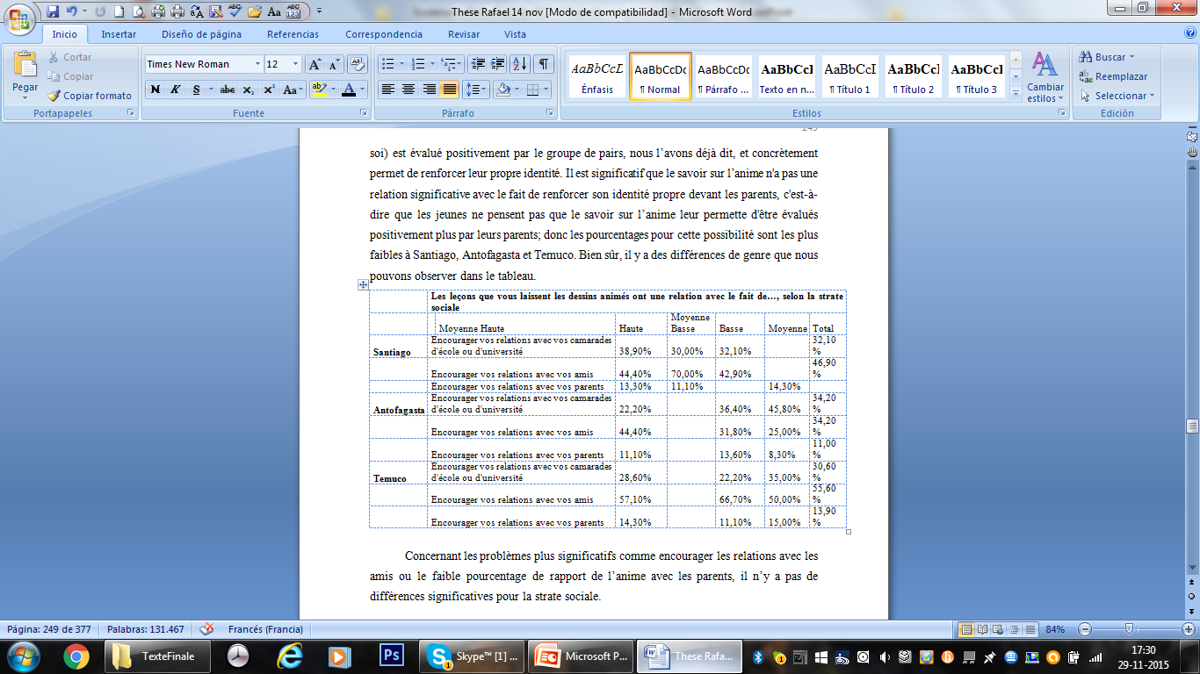
Concernant les problèmes plus significatifs comme encourager les relations avec les amis ou le faible pourcentage de rapport de l’anime avec les parents, il n’y a pas de différences significatives pour la strate sociale.

Slide 25
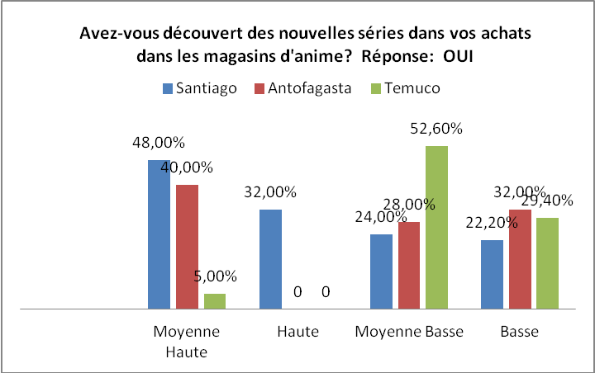

Slide 26
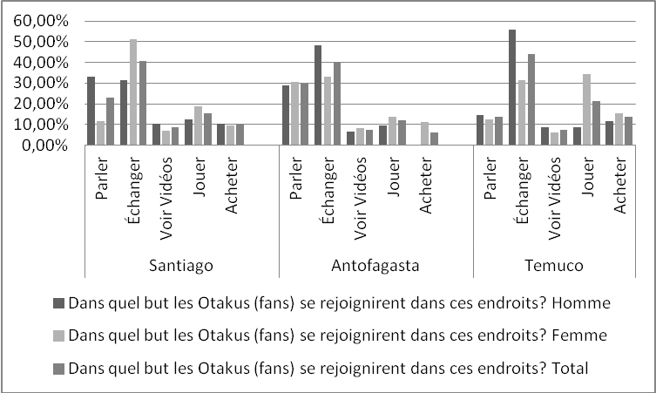

Slide 27
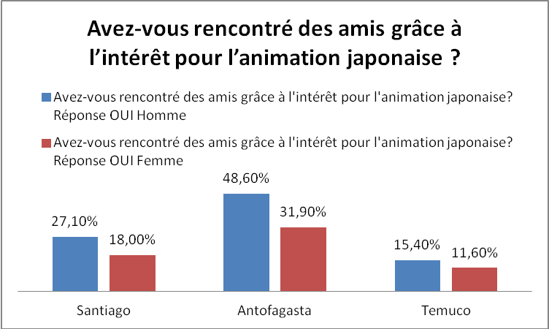

Slide 28
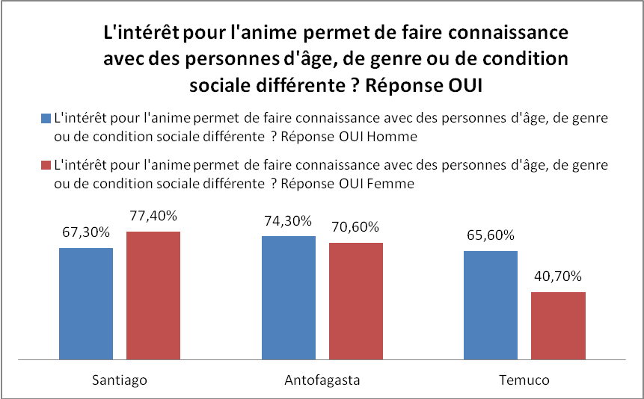

Slide 29
L'intérêt pour l'animé permet de faire connaissance avec des personnes d'âge, de sexe ou de condition sociale différente? Selon les strates sociales. Réponse OUI
 | Moyenne supérieure | Supérieure | Moyenne inférieure | Inférieure | Moyenne | Total
Santiago | 60,00% | 86,40% | 68,40% | 68,40% |  | 71,30%
Antofagasta |  | 76,00% |  | 71,40% | 69,60% | 72,50%
Temuco |  | 46,20% |  | 50,00% | 61,50% | 54,20%

Slide 30
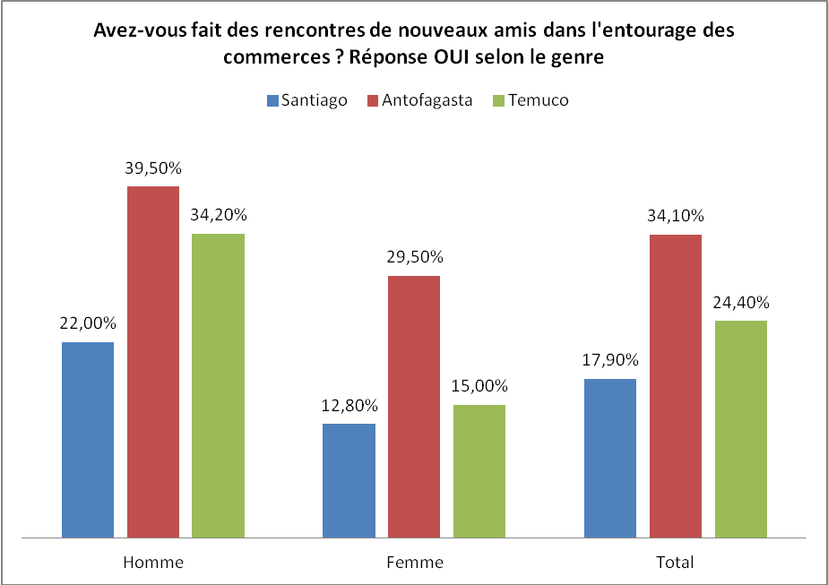

Slide 31
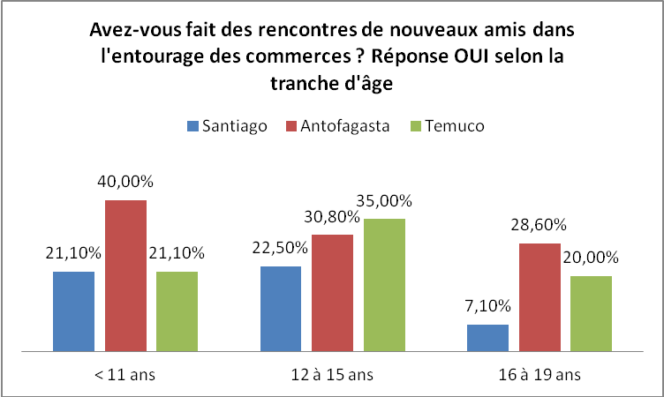

Slide 32
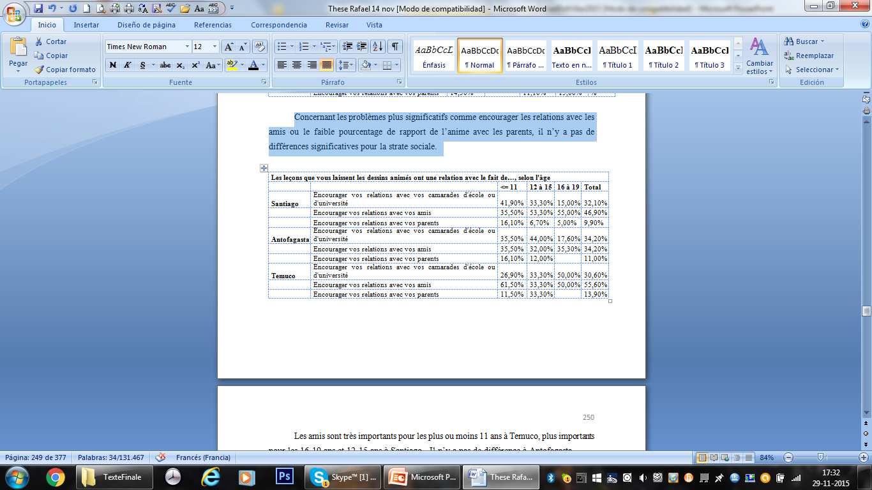
Les amis sont très importants pour les plus ou moins 11 ans à Temuco, plus importants pour les 16-19 ans et 12-15 ans à Santiago. Il n’y a pas de différence à Antofagasta.

Slide 33
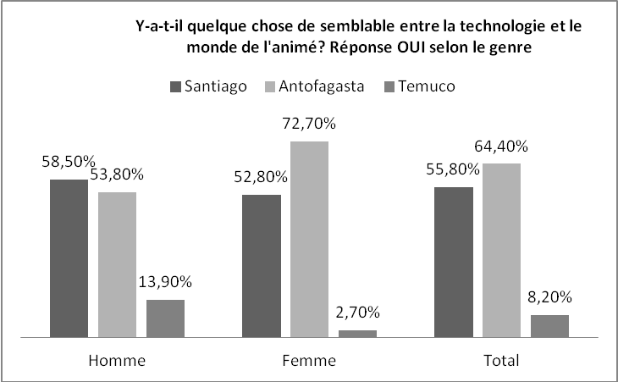

Slide 34
Nudos de Conflicto (Datos Estrato Bajo):
Consigo Mismo 14,8%
Padres 25,9% / Yo
Profesores 7,4% /
III III
Mundo Exterior / Mundo Interior
III
Autoridad

Slide 35
Ahora bien, el conflicto con los padres se inserta dentro de las siguientes manifestaciones:
Padres / Yo
III III
-Poder Económico / Ausencia poder económico
-Saber: /Saber:
-Computacional Padre: 7,4% /-Computacional Yo: 25,9%
-Computacional Madre: 11,1%% /-Computacional Hermanos 39%
-Manejo Tecnología Padre:3,4% /-Manejo de Máquinas Yo:41,4%
-Manejo Tecnología Madre: 13,8% /-Manejo Máquinas Hermanos 27,6%
Esto transgrede el esquema clásico del asumir/ negar el Modelo Parental estudiado por Lacan, Kristeva, y toda la Escuela Neo- Freudiana.

Slide 36
Pero hay un punto modal que diferencia al Estrato Precedente de los otros estratos:
El Conflicto Mundo Interior (Yo) / Mundo Externo es una realidad de funcionamiento de la realidad sociocultural, digamos que es un dato de la historia.
Pero este dato de la historia el estrato alto y el medio alto lo hacen partícipe de su realidad concreta: en ese espacio se define (el espacio del conflicto, de la dualidad) la aceptación / rechazo; y este Otro Modelo Emergente de Una Construcción de identidades Transaccionales que se constituyen en la transacción recíproca del espacio de los dos polos.
Sin embargo, el Estrato Bajo, al igual que el Medio Bajo, lo que hace es Forcluir el nudo del conflicto, la antítesis entre Mundo Interior y Mundo Exterior, y desplazarlo hacia otro espacio, el espacio de los amigos, de su grupo de pares.

Slide 37
Eso explica, que el conflicto real con padres y profesores descienda a una percepción de 25,9%, frente al 51,9% del Medio Alto respecto a los padres; y que descienda el porcentaje de conflicto con los profesores de 14,8 en el medio alto a un 7,4% en el estrato bajo. Respecto a que el conflicto con los padres sea percibido sólo en un 29,2% en el alto dice relación que un porcentaje elevado de este estrato asume el modelo parental, lo que no ocurre en los otros, lo que también está ligado a que en el estrato alto los padres prohiban la japoanimación en un 25%. Esto es, tanto el alto como el medio alto viven en torno a este espacio de catástrofe.

Slide 38
No ocurre así, con el Estrato Bajo y el Medio Bajo, lo que él estrato bajo hace es desplazarse del espacio de catástrofe para definir otro espacio “aquél de los amigos”, y es por ello que se cruza con el espacio del colegio, de allí que suba el porcentaje de conflicto, y es allí donde se juega la identidad.

Slide 39
Sin embargo hay una especificidad en el estrato bajo. El estrato Medio Bajo incluye un gusto por Video- Juegos de Estrategia, de índole más analíticos, les gusta el dispositivo audiovisual (22,2%) pero también la trama y el personaje 22,2%, y la Entretención 22,2%; en cambio en el Estrato bajo, los juegos de Estrategia no gustan, lo que interesa es el Personaje 26,7%, y el dispositivo audiovisual 33,3%; Dispositivo audiovisual que cabría preguntarse sí es el mismo que el del estrato medio bajo, la respuesta es negativa, lo que más valora el estrato bajo de la japoanimación es el código narrativo (personajes) 33,4%, la entretención 20% , y la “violencia” 13,3%; esto es, la violencia es más valorada en el estrato bajo que en el medio, lo mismo hemos señalado anteriormente a la valoración de los video juegos de combate que es mayor en el bajo que en el medio bajo. Luego, el espacio constituido por el grupo de amigos es diferente: en el bajo hay mayor violencia, y con ello el grupo de amigos es el espacio donde los sujetos de este estrato se identificarán, pero dicho espacio, que es un desplazamiento de los desequilibrios del modelo parental, es un espacio conflictivo.

Slide 40
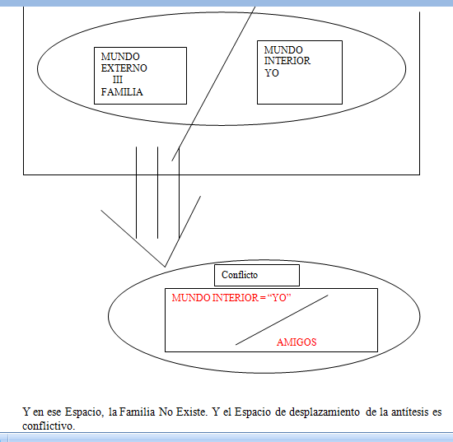

Slide 41
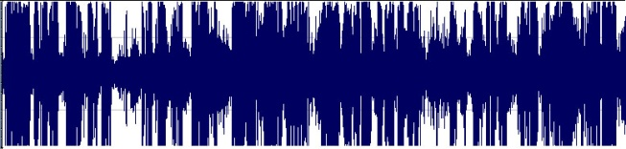
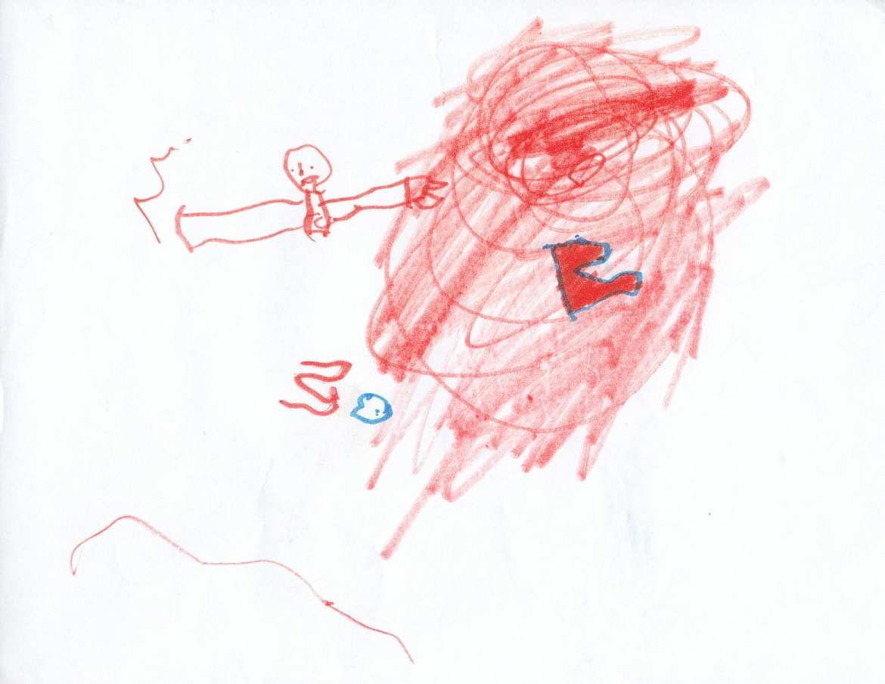
A veces hacen que apague la tele, a mi mama no le gustan los monitos.
(17:30)
Dispositivo Catártico; peor al mismo tiempo se descubre que tras la catarsis está la fobia de algo envolvente que al mismo tiempo le gustaría expulsar.

Slide 42
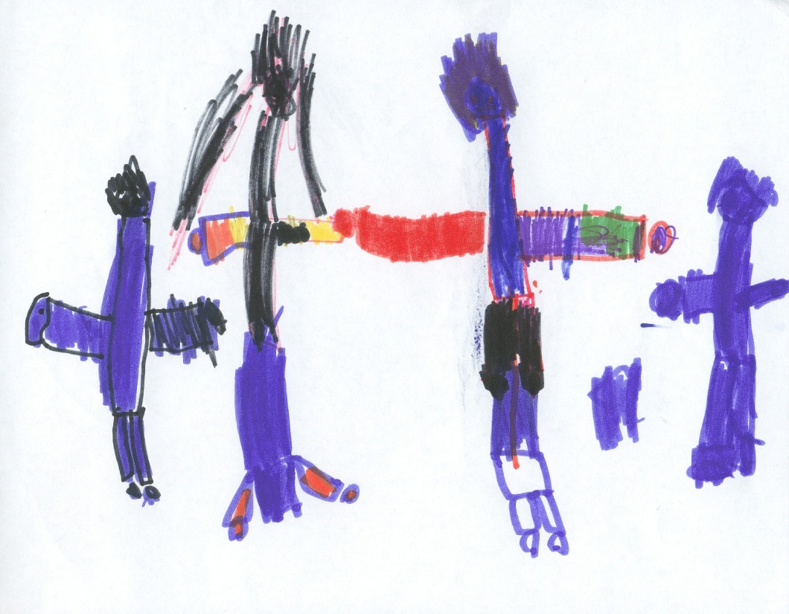
Ahora sus amigos lo ayudan a poner un límite al espacio externo, asociado a tener el poder para hacerlo.

Slide 43
Fondecyt 10305061Conclusiones 2003- 2004
La investigación descubrió que en el segmento etareo 11 –12 y 16 –19 años opera un esquema mental común entre los guiones analizados, la forma de jugar videojuego, su comportamiento corporal y la vida cotidiana, luego la acción tal como lo postula teóricamente Varela (2004) depende de la percepción del sujeto previa a la realidad misma, percepción que va asociada a la construcción de un esquema cognitivo.

Slide 44
Respecto al segmento etáreo 5 –7 años, descubrimos que en la descripción de ellos lo más significativo son sus propios dibujos pues dicha manifestación opera con códigos que saben manejar y que son un reflejo de su mundo interior. Además, descubre que existe una correlación entre tipos de procesos identificatorios y consumo de videojuegos. Nuestro marco teórico describe tres tipos de procesos identificatorios: dos clásicos de la bibliografía sobre el tema, Aceptación del Modelo Parental y Rechazo, e incluíamos una tercera categoría, que denominábamos Modelo Transaccional, descrita como construcción de una identidad fluctuante, cuya definición y super yo emerge más de la coyuntura que de una identificación previa, son la conexión de secuencias y espacios de lo real quienes la definen y redefinen, se complejizó las categorías con la inserción de la teoría del caos (Thom).

Slide 45
Detectamos que el modelo transaccional se encuentra correlacionado al consumo de videojuego de estrategia en un 50% en Santiago, un 67% en Antofagasta y un 33% en Temuco. Dicho modelo transaccional corresponde a la emergencia de un nuevo tipo de sujeto que no es interpretable con el asumir o negar el modelo parental. Modelo que no se encuentra ni en los jugadores de combate , ni de aventura gráfica.

Slide 46
El modelo de negación al modelo parental se encuentra fundamentalmente correlacionado al uso de videojuego de combate, lo que se refleja además en el tipo de guión elaborado y cómo enfrentan la vida cotidiana. Al mismo tiempo se detecta que no existe una correlación directa; gusto por videojuego de combate y construcciones de guiones de combate con procesos identificatorios de negatividad, pues el gusto por este tipo de videojuego puede ir ligado a la aceptación del modelo parental, constituyéndose este (y los guiones realizados) en un principio de fuga de los conflictos entre el mundo interior y exterior dentro de un marco donde prima la aceptación.

Slide 47
Por otra parte el modelo de aceptación del modelo parental es mayoritariamente vinculado al uso de videojuego de aventura gráfica

Slide 48
Otro resultado importante es que los procesos de construcción de identidades están directamente ligados a una forma de percibir y a una manera de constitución de procesos cognitivos y a una forma de implicación corporal. Dichos formas de funcionamiento perceptivo y cognitivo fueron ampliamente descrito a través de las categorías analíticas de Varela, Petitot, Pachoud, y Roy (“Naturaliser la phénoménologie”, Ed. CNRS, París, 2002), lo que implicó detectar formas de funcionamiento cognitivo simples, sin tratamiento paralelo de la información, focalizando a los personajes y su acción como objeto de mirada (vinculado a la negatividad y el uso de video-juego de combate), frente a los dispositivos antagónicos (detectado en los usuarios de video- juego de estrategia, y a las construcciones transaccionales) de detectación de múltiples espacios y tratamiento paralelo de la información, y de focalización del todo, donde cualquier subconjunto es posible de adquirir sentido.

Slide 49
Equipamiento Tecnológico 2005
La cinquième Enquête Nationale de Télévision 2005 avec un échantillon intentionnel de 2770 cas, avec une erreur de +/- 1,86% pour le total de la population, vérifie que la totalité des maisons avec ordinateur est de 43,1% par rapport à 24% en 1999; ces pourcentages sont distribués avec 88,9% dans l'ABC1; 70% dans le C2; 45,7% dans le C3; 22,8% dans le D; et 5,3% dans la E.
Les consoles de jeux-vidéo reliées à un téléviseur font augmenter la consommation des nouvelles technologies dans la strate plus pauvre à 24%, fait qui lie les plus jeunes aux nouvelles technologies; ce qui n'est pas tellement éloigné des 36,9% d'équipement de consoles dans la strate haute (ABC1); et de 29,7% de la strate moyenne (C2C3).
Consejo Nacional de Televisión V Encuesta Nacional de Televisión, Ed. CNTV, Santiago, 2005.

Slide 50
Cette enquête permet de comprendre aussi que l'accès à Internet varie selon les strates sociales et les âges: 73,6% chez les 16-25 ans; 40,3% chez les 25-45; 25,5% chez les 46-65, et 10% chez les 66 ans; seulement 10,2% est placé dans la strate la plus basse (E); 24,2% dans le D; 45,3% dans le C3; 64,3% dans le C2; 77,5% dans l'ABC1.
Les lieux où l'on accède à Internet, ceux sur lesquels on navigue sont : le lieu d'étude et/ou du travail pour 56,6%; à la maison pour 49%; les cybercafés pour 39%; la famille ou des lieux amicaux pour 25,1%; d'autres lieux pour 7%.
Selon la même enquête (CNTV, 2005:40) la navigation sur internet toute la journée a lieu dans 36,9% des cas. Par rapport à l'utilisation d'Internet, ceux qui naviguent le font pour s'informer (74,4%); pour communiquer par l'intermédiaire du courrier électronique (57,5%); pour le chat (23,6%); par divertissement (22,6%); pour des informations (15,9%); et pour des achats (0,9%).

Slide 51
Contradicción Heterogénea
[Cuerpo] [Orden Social]
[Físico- Biológico-Psíquico] [ Desequilibrios Producción Circulación- Consumo]
[Relaciones de Reproducción] [Relaciones de Producción]
{Relaciones de Reproducción Estatuidas}
Mundo Interior MUNDO Exterior
Introyección
EDIPO
DESEO DE OBJETO (a)
DESEO DE LO OTRO Procesos de IMAGINARIO Sustitución del Deseo Descentramiento del Sujeto
Procesos Identificatorios
SIMBOLICO

Slide 52
Espacios de Interacción
Casa
Tiendas Especializadas
Cyber Café
Grandes
Tiendas
INTERACCIÓN
Escuela
TRABAJO
Contradicción Heterogénea
Mundo Propio
Desplazamiento de la Contradicción

Slide 53
Equipamiento y Tecnología 2018
La société chilienne de l’année 2015 – 2018 est qualitativement différente.
Aujourd’hui les citoyens communiquent à travers des réseaux sociaux et des mouvements sociaux. Déjà, en 2006, de nouvelles formes de participation des citoyens prennent source: le mouvement des étudiants chiliens a cristallisé de nouvelles formes de fonctionnement du point de vue politique. Grâce aux réseaux sociaux, les mouvements ont été organisés par l'intermédiaire de Facebook, Twitter, Chat et même du cellulaire, WhatsApp, en produisant une forme d'organisation holistique au-delà de la direction verticale du partisan classique (avec un système d'autorité hiérarchisée) ce qui lui a donné une efficience opérationnelle, en obtenant à son tour un spectre plus élargi de soutien.

Slide 54
La penetración en Chile de Internet es el año 2016 de 72,4% en, el año 2015 era de un 70% a nivel nacional, luego es un proceso de continuo aumento, siendo en los países más desarrollados de un 78%, según estadísticas actuales (http://www.subtel.gob.cl/wp-content/uploads/2015/04/Presentacion_Final_Sexta_Encuesta_vers_16102015.pdf), por lo que Internet es una referencia clara.
Hoy en Chile, según las mismas estadísticas un 79,2% de los accesos a Internet son a través del celular, “en España es de 70%, en Reino Unido 74%, en Francia un 62%, en Finlandia un 67%, y en la Unión Europea (28 países) 57%” (Rodríguez, Inma “Marketing digital y comercio electrónico”. Madrid: Pirámide, 2016: 45).

Slide 55
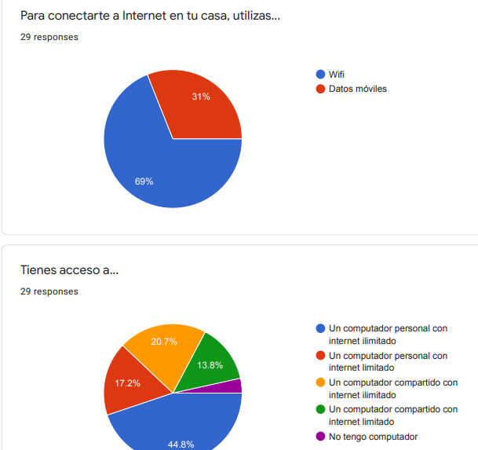
Algunas Descripciones Empíricas de la Situación de Confinamiento en Alumnos Universitarios

Slide 56
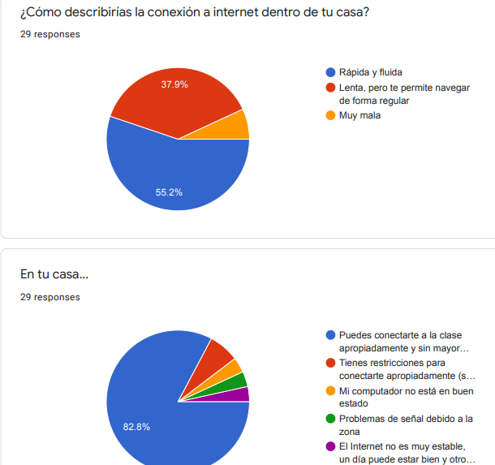

Slide 57
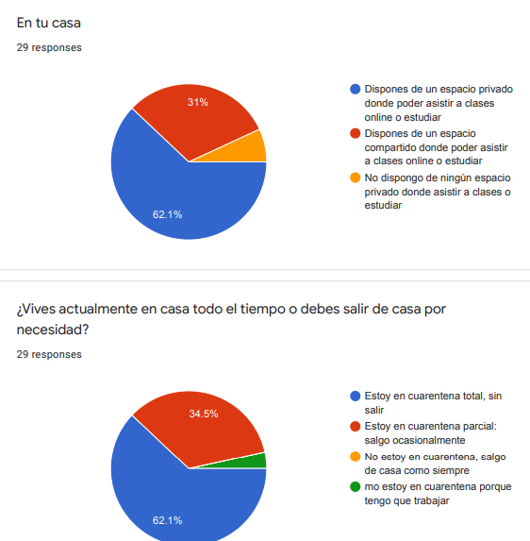

Slide 58
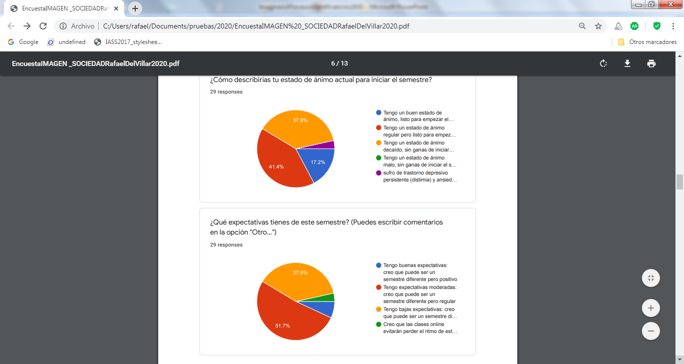

Slide 59
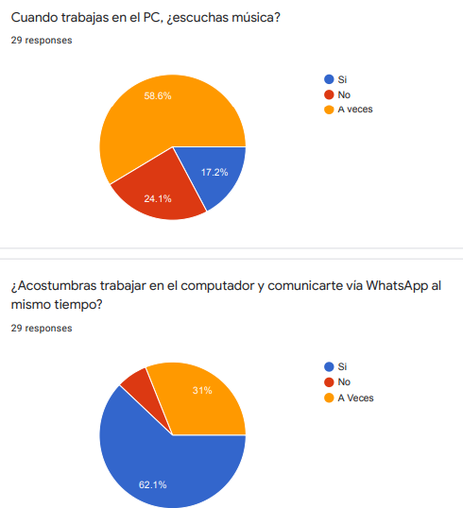

Slide 60
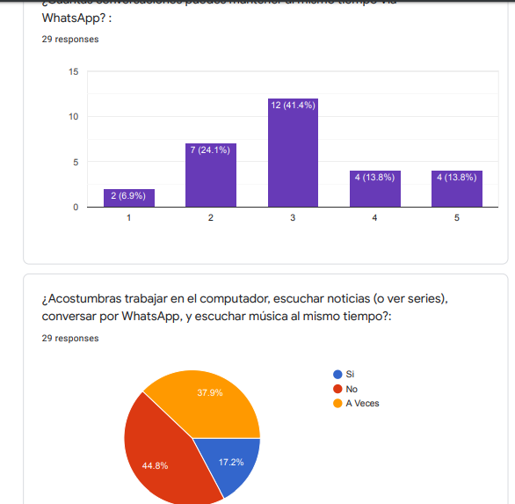

Slide 61
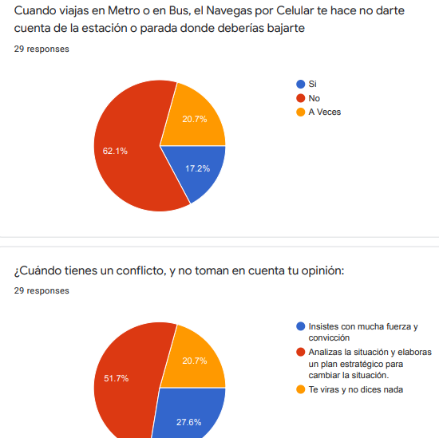

Slide 62
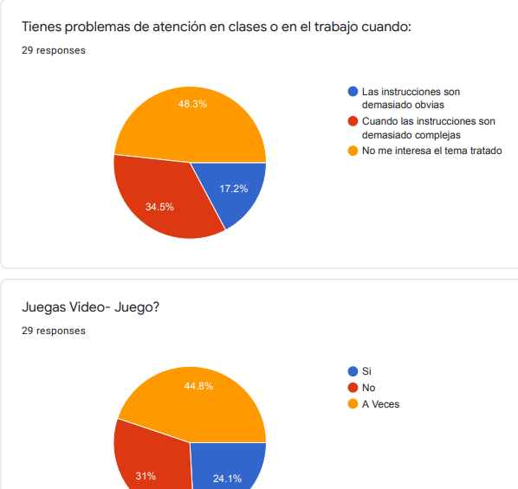

Slide 63
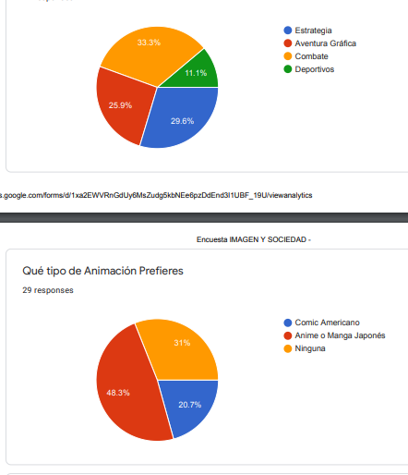

Slide 64
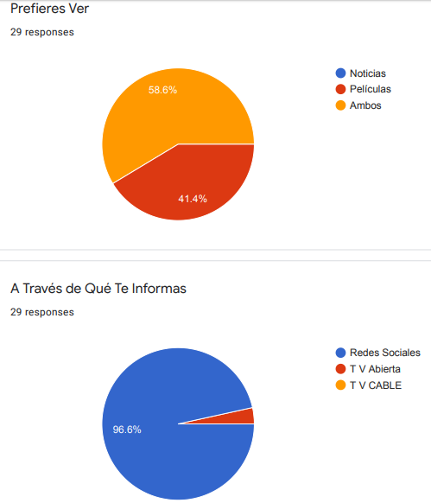

Slide 65
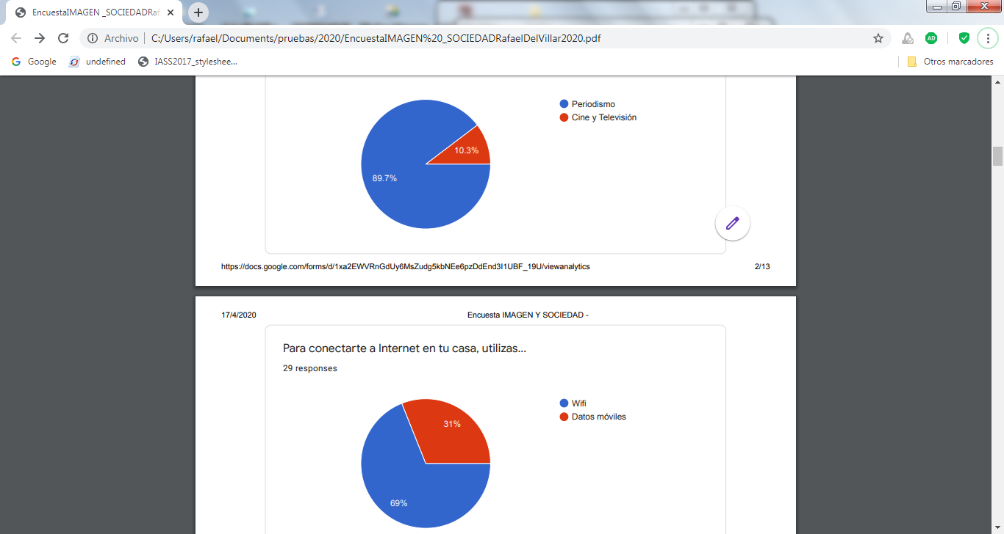

Slide 66
Sobre las Interfaces Puestas en Acto
Consideraciones sobre las Interfaces estructuras cerebrales cognitivas socioculturales (memoria socio histórica) puestas en acto; esto es, desde donde se percibe
Parte A Ligazones de Espacios Cognitivos:
Teniendo en cuenta que:
-24% no usa el Espacio Perceptivo Musical al mismo tiempo que el Espacio de Trabajo
-6,9% no usa el Espacio de Trabajo junto con el Espacio WhatsApp
-6,9% Habla con solo una persona en Espacio WhatsApp
-17,2% No puede darse cuenta del Espacio de la Realidad al mismo tiempo que Espacio WhatsApp
Es posible deducir que No Existe la Hegemonía de aprehender fundamentalmente un espacio cognitivo; esto es, una secuencialidad argumentativa simple lineal, pues la cuantía de sujetos que operan en un solo espacio va de un 6,9% a un 17%, llegando al 24% en caso del Espacio Musical.
Luego, Una Interface Cognitiva Simple No Es Hegemónica, e incluso puede generar incomprensión de un texto o realidad en un 17,2%.

Slide 67
Por otra parte, Una Presencia Hegemónica de la Complejidad Cognitiva no existe como mayoritaria, sino que corresponde a un porcentaje que va entre el 13,8% y el 17,2%.
-13,8% puede interactuar con más de cinco sujetos en Espacio WhatsApp
-17,2% puede estar en Espacio Trabajo al mismo tiempo que en Espacio WhatsApp, que en Espacio Música, y que en Espacio Noticias.

Slide 68
La inmensa mayoría tiene puesta en acto una Interface Cognitiva Media:
-62% Tiene percepción simultánea del Espacio de lo Real y el Espacio Virtual (WhatsApp, Navegación Internet)
-37,9% A veces puede Interactuar en Espacio Trabajo al mismo tiempo que en Espacio WhatsApp, que en Espacio Música, y que en Espacio Noticias.
-41,4% Interactúa en WhatsApp con 4 personas a la vez
-58,6% Participa Espacio Trabajo y Espacio Musical
-62,2% Participa Espacio Trabajo y al Mismo Tiempo Espacio WhatsApp
Luego, es posible deducir la presencia hegemónica de una Interface Cognitiva de Complejidad Media.

Slide 69
Ello implica implementar una Estrategia de Enseñanza No Simple, de Complejidad Media, esto significa implementar argumentaciones complejas, no necesariamente secuenciales de simplicidad argumentativa, además que ver que no es antitético que los estudiantes sigan la clase y al mismo tiempo escuchen música y/o interactúen Espacio WhatsApp.

Slide 70
Parte B: Focalización de Espacios Cognitivos
Lo que más se focaliza es a) los Títulos (38,3%), después b) Fotos (31%) y Finalmente c) Texto Escrito (17,2%)
El 68% valora Todos los Componentes Visuales de la Pantalla: Composición imágenes, Tema, Cromatismo, Música, Personajes . No es menor que los únicos elementos aislados que se valora es Personajes 17,2% y Temas 10,3%. Luego ni el tema ni los personajes son lo más valorable.

Slide 71
El 90 % son de Periodismo y el 10% Cine.
Respecto a equipamiento y conectividad, tenemos un 3% que no tiene acceso a un computador en su casa, pero si todos pueden navegar con su celular. Solo un 6,9% tiene problemas de mala conectividad, pero en el 55,2% es óptima y en un 37,9% regular. Podría pensarse que el porcentaje de ausencia total de equipamiento y/o de conectividad podría ser de un 33% teniendo en cuenta que hubo 15 personas que no respondieron la encuesta. Es necesario tener en cuenta, también de que la encuesta fue tomada en tiempos de huelga de los alumnos, y había un proceso paralelo de entrega de equipos de la Universidad (lo que era lento por confinamiento total en 7 comunas de Santiago en ése momento) lo que puede haberse ya solucionado, pero también puede haber otros problemas como cuidado de adultos mayores o de niños, problemas de trabajo o de naturaleza económica severa

Slide 72
Llama la atención respecto a las preguntas sobre espacio propio que solo un 62,1% dispone de un espacio privado, desde donde se puede descontextualizar de los otros y vivir "Su Mundo Propio", luego le sería factible "estudiar", y un 6,9% no tiene ningún espacio, lo que significa decir que no está en situación de descontextualizarse de los demás , luego vive directamente los conflictos de su entorno: sea con Los Padres y/ Autoridad, sea con Los Hermanos Chicos que Juegan, sea Con Los Problemas Familiares Económicos Más Profundos; es decir, sea a nivel psicoanalítico, sea a nivel económico, el sujeto está inmerso en los conflictos que la vida le plantea. De otra parte, un 31% dispone de un espacio compartido, por lo que este grupo es susceptible de no descontextualizarse del entorno, lo que puede también tomar los parámetros extremos del polo sin espacio, pues el espacio compartido en un entorno familístico no puede abstraerse de las relaciones de poder, y de la ética protestante clásica, él está en situación similar al 6,9 %., o con bastantes probabilidades, por lo que se puede deducir conflictos virtuales con alta probabilidad de ocurrencia.

Slide 73
El 62 % está en Cuarentena Total y el 34,5% parcial, eso significa que un 34, 5 % puede virarse a otro espacio, y no estar en la condición extrema que los otros que o tienen un espacio propio (66%) y pueden abstraerse y ser o no lo tienen y/o lo comparten, luego la huella del conflicto. Lo que puede eventualmente estar correlacionado al ánimo decaído del 37,9%.
Me parece buena la correlación. Qué alto el nº de estudiantes que reflejan desánimo, una consecuencia del estrés…acá el desarrollo requeriría preguntas polares que permitan ver cómo se abre el árbol de los casos reales. Seguro, pero es una Encuesta Primera. Creo que desde allí emergen Alternativas Analíticas: a) estudio de Polos a Nivel Etnográfico, y establecimiento de Entrevistas Semi- Dirigidas analizadas semióticamente o b)construir una encuesta que permita detectar alternativas. La primera vía da cuenta a nivel profundo del fenómeno, la otra a nivel de superficie (manifestación).

Slide 74
Si tomamos la variable sexualidad y las estructuraciones del afecto, que no está en la encuesta, pero que si estamos en vías de estudiar en un Seminario de Investigación Paralelo, se complejiza bastante la descripción, pues en confinamiento total:
a) o las parejas se relacionan empíricamente pues viven juntas (en dos condicionantes posibles:
  a)a)una situación de sustitución de las contradicciones de la vida real (mundo interior/ mundo exterior) a través del desplazamiento del deseo en lo otro vinculado al proyecto político y/o religioso, descentrándose el deseo en otro espacio, desplazando así el conflicto o contradicción constitutiva, Con respecto al deseo, sería el objeto petit a lacaniano. La actividad que constituye dicha subjetividad es “no soy un agente autónomo que hace, sino que cuando otro lo hace por mi, lo hago yo mismo por medio de él: “cuando sitúo la identidad directa entre el Otro y mi actividad, es decir, como el que lo hace está haciendo a través del Otro” (ZIZEK, Slavoj 2007El acoso de las fantasías. México: Siglo XXI.

Slide 75
sea a) b) en el desequilibrio constitutivo que pudiese haber tenido un principio de fuga en otro espacio como el laboral y/ estudiantil, y que ahora se torna bloqueado a nivel de la interacción en tanto que prohibida por el confinamiento, y en ese caso se parece al que se describe a continuación),

Slide 76
o b) las parejas ya no tienen la posibilidad de interactuar, pues ambos (cualquiera sea la adscripción de género) no pueden desplazarse en la ciudad, solo queda el No Lugar Empírico, La Virtualidad como principio de manifestación. Ahora bien, si los sujetos no tienen un espacio propio ello se complica por las prohibiciones estatuidas (con más razón si son del mismo sexo). El otro espacio, el No Lugar solo está en la ensoñación.
Si no tienes pareja es más complicado aún, pues la interacción es forcluída, y con ello el cuerpo y el orgasmo, solo puede existir en lo virtual si se corresponde con ese 66% que tiene la posibilidad de tener un espacio propio.

Slide 77
Esta realidad de funcionamiento desde el punto de vista de las contradicciones descritas nos permiten un camino analítico para entender la huella de un conflicto que se deja ver en la Gran Cantidad de Denuncias por Acoso y/o Violencia Sexual, en un 32% de aumento en las Estadísticas Francesas desde el 17 de Marzo 2020, según Informe de Marlène Schiappa, Secrétaire d’État à l’Égalité femmes-hommes, situación similar en Chile, donde la Directora Servicio Nacional de la Mujer del Gobierno Chileno Carolina Plaza Guzmán señala que hay un aumento de casi un 50% en las llamadas de mujeres agredidas al interior de sus hogares (Fono Orientación 1455), además, en Fono Familia de Carabineros de Chile ha habido un alza de llamados por violencia física contra las mujeres durante los últimos tres meses de 19,5%.
SCHIAPPA, Marlène :Secrétaire d’État à l’Égalité femmes-hommes https://www.france24.com/fr/20200409-violences-conjugales-pendant-le-confinement-maintenir-%C3%A0-tout-prix-le-dialogue-avec-les-victimes
PLAZA, Carolina Directora del Servicio Nacional de la Mujer y la Equidad de Género, Gobierno Chileno, https://www.meganoticias.cl/nacional/298640-llamados-carabineros-violencia-fisica-mujeres-aumento-19.html

Slide 78
El modelo interpretativo descrito respecto a las vías de enfrentar los conflictos de construcción del espacio del deseo en situación de confinamiento tiene un trayecto de escape en situaciones de confinamiento parcial, pero debe tenerse en cuenta que el principio de fuga está en las Redes, él 96,6% se informa allí, No en las Noticias TV, un 3,4%, según Encuesta, ni tampoco en el Partido Político, ni en Movimientos Políticos de la Sociedad Civil.

Slide 79
Y allí, es necesario insertar la memoria histórica: el movimiento social de la sociedad civil de octubre 2019, para muchos jóvenes era Una Identidad de los Desplazados, Sin Territorio, y se construía en el hacer, que era para ellos la protesta, la barricada, no es el partido ni la organización política.

Slide 80
Pero en Las Situaciones Graves de Pandemia ese espacio de fuga no existe: hay toque de queda, prohibiciones de salidas entre barrios, entre ciudades, etc. Y como el dispositivo de Fuga Era ESE, el Movimiento Social No Capta Ni La Pandemia, Ni que habrá Plebiscito, y si se lo gana, en un futuro muy próximo ellos serán gobierno o lo pierden, pero eso significaría Planes de Gobiernos, Estrategias Políticas, etc.
Ello es claro en el gráfico respuesta a la pregunta Cuando tienes un conflicto y no toman en cuenta tu opinión…?, “Insistes con mucha Fuerza y Convicción”, un 27,6%, y "Analizas la situación y elaboras un plan estratégico para cambiar la situación", un 51,7% : esto es, un tercio se refugia en el Rechazo, frente, además, a un 20% que solo se vira y no dice nada, por las implicancias de lo real mismo.

Slide 81
No es menor que el Gusto por los Video Juegos de Combate sea un 33,3%, muy similar a nuestro 27,6%., frente a los video juegos de Estrategia (analíticos) que son preferidos por un 29,6%, y a los Intermedios de un punto analíticos centrados en la persona (25,9%). Debe tenerse en cuenta que un 68% consume video juegos siempre o a veces, según esta misma encuesta.

